Slide 1


ASIGNACIÓN DE DATOS PREDIO NO. 279520
PUA TOMORAGUADUA

Slide 2
ANTECEDENTES
1. TOMORAGUADUA S.A. es propietaria del predio No. 279520, ubicado en la parroquia de Cumbayá del DMQ. Actualmente la zonificación asignada al predio es la Z2(ZC).
2. El predio de TOMORAGUADUA S.A. colinda con el predio No. 3687579 de propiedad del MDMQ que tiene un área total de 4,965.56 m2, producto del relleno de quebrada por la construcción de la Ruta Viva, en donde las entidades competentes en materia de movilidad planifican desarrollar una estación provisional de transporte público.
3. Las instancias técnicas municipales estiman que se requiere un área mayor a la del predio de propiedad municipal para el desarrollo del equipamiento permanente, por lo que se consideró la alternativa de desarrollar una estación provisional en el predio municipal.
4. Entre diciembre de 2019 y septiembre de 2020, TOMORAGUADUA S.A. coordinó con las entidades públicas metropolitanas competentes para dar viabilidad al desarrollo de la Estación de Transporte Público Intermodal de Cumbayá permanente, utilizando una parte del predio de su propiedad.
5. El 4 de septiembre de 2020, TOMORAGUADUA presenta a la STHV la solicitud de asignación de datos de zonificación para el predio No. 279520. Como parte de los aportes urbanísticos propuestos en el proyecto urbano arquitectónico, además de áreas verdes se incluye el diseño y construcción de la Estación de Transporte de Cumbayá.

Slide 3
MARCO LEGAL
1. El artículo IV.1.9 del Código Municipal dispone que los propietarios del suelo urbano tienen derecho al aprovechamiento urbanístico que el planeamiento asigne a los predios según la zona de ordenación en que se encuentre ubicada.
2. El literal g) del artículo IV.1.66 dispone que la zonificación ZC corresponde a “áreas de promoción especial o desarrollo de proyectos urbanísticos concertados”.
3. El propio literal g) del artículo IV.1.66 prevé el procedimiento de asignación de datos para los predios cuya zonificación es ZC, mediante la presentación de un proyecto urbano-arquitectónico.
“g) El proyecto contendrá la propuesta de asignación de datos de uso y ocupación del suelo, derivado de un análisis urbanístico del entorno. Dichos datos serán asignados en concordancia con los requerimientos del proyecto y del entorno, siempre y cuando el proyecto prevea aportes urbanísticos en uno o varios de los siguientes aspectos, en función de las particularidades de cada caso: Áreas verdes, Equipamientos públicos o privados y/o espacio público y vías que aseguren o mejoren la conectividad del sector [...]
En caso de que el proyecto prevea el fraccionamiento del suelo o requiera la apertura de nuevas vías, se garantizará que estas cesiones de suelo se hagan de forma gratuita y obligatoria a favor del municipio, observando los porcentajes de áreas verdes y equipamiento previstos en la normativa”.

Slide 4
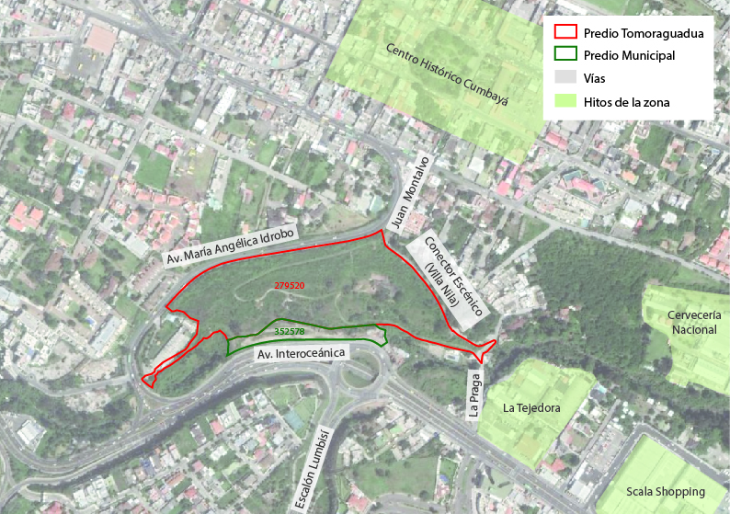
PROYECTO PRESENTADO POR TOMORAGUADUA S.A.
DESCRIPCIÓN ENTORNO Y PREDIO
Predio No. 279520 y su entorno.

Slide 5
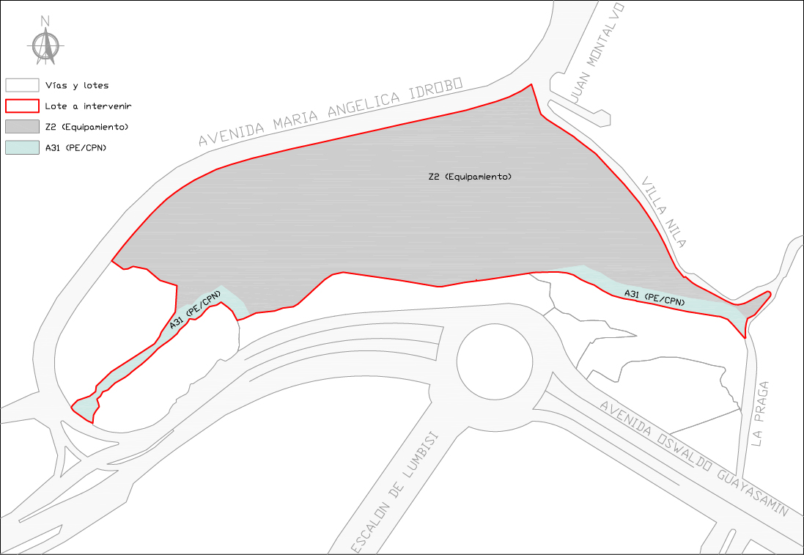
PROYECTO PRESENTADO POR TOMORAGUADUA S.A.
NORMATIVA ACTUA PUOS
Mapa de uso de suelo y zonificación actual.

Slide 6
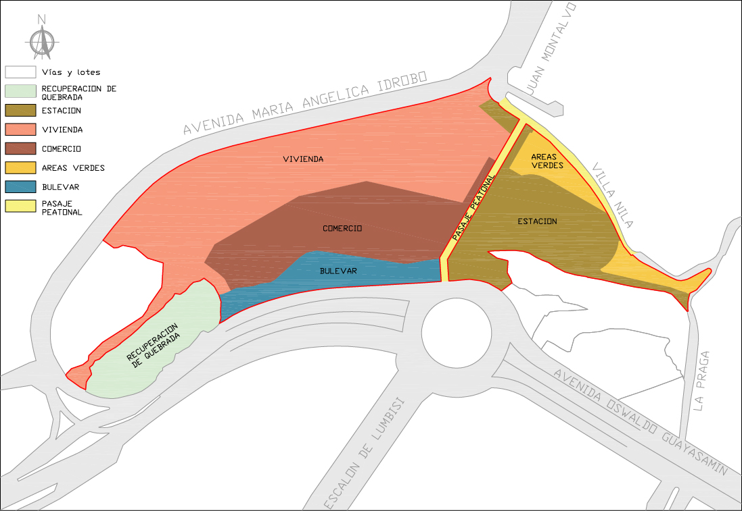
PROYECTO PRESENTADO POR TOMORAGUADUA S.A.
PROPUESTA DE IMPLANTACIÓN DE ACTIVIDADES
Zonas de Desarrollo

Slide 7
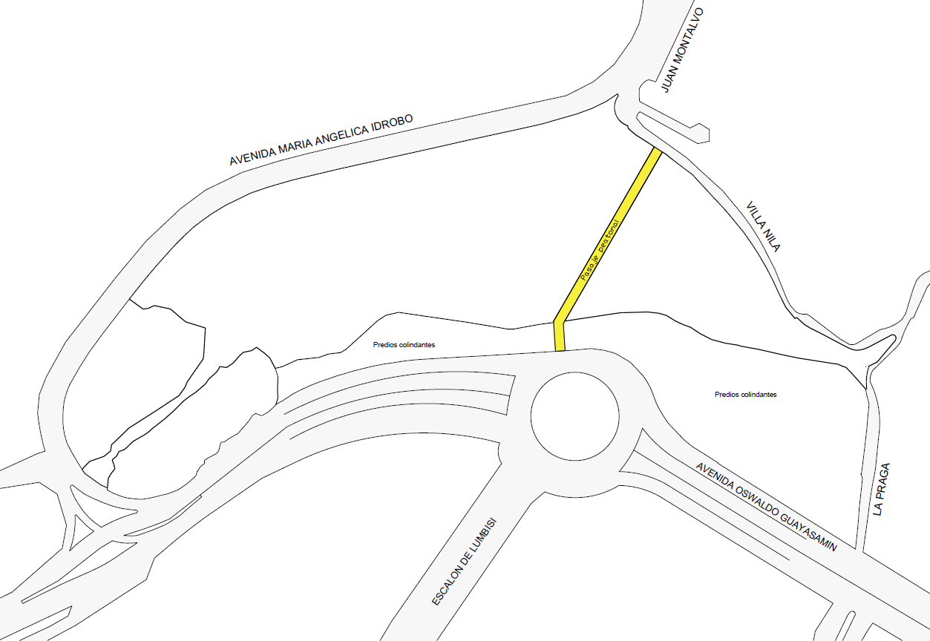
PROYECTO PRESENTADO POR TOMORAGUADUA S.A.
APERTURA DE NUEVA VÍA
Permitirá la conexión peatonal entre el centro de Cumbayá y la estación

Slide 8
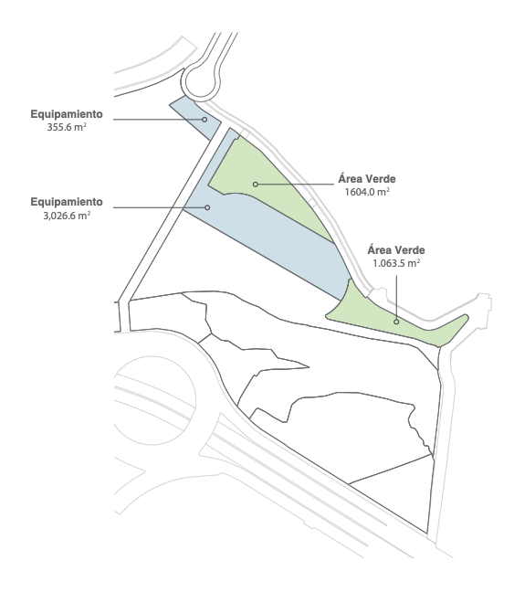
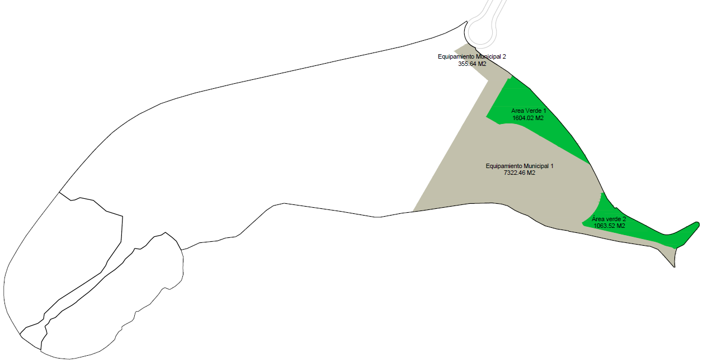
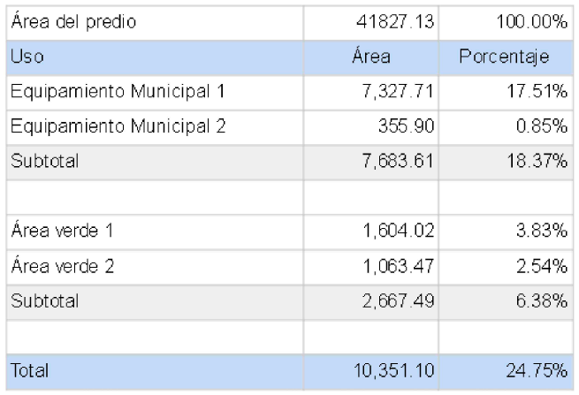
PROYECTO PRESENTADO POR TOMORAGUADUA S.A.
ÁREAS VERDES Y EQUIPAMIENTOS

Slide 9
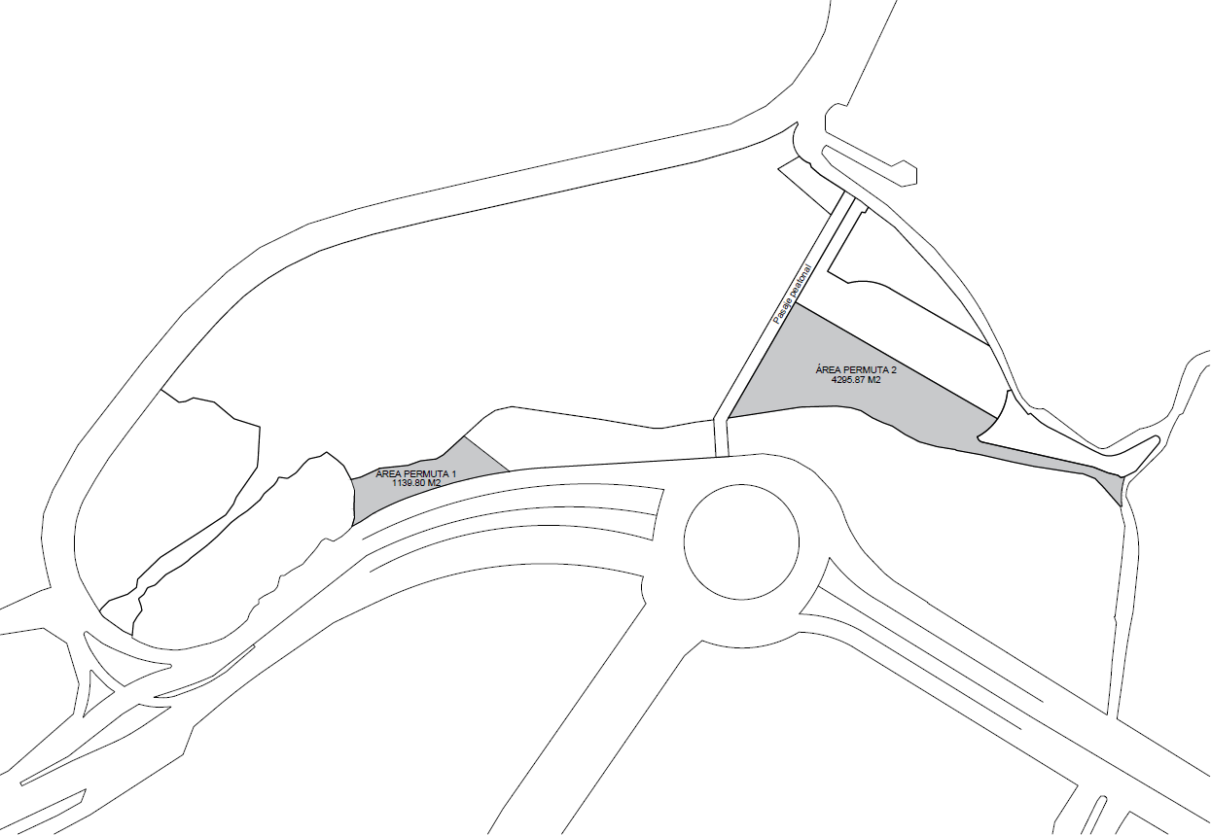
PROYECTO PRESENTADO POR TOMORAGUADUA S.A.
PROPUESTA DE PERMUTA
Se propone una permuta entre una sección del predio Municipal con el predio privado donde se construirá el equipamiento, con la finalidad de permitir el acceso al proyecto.

Slide 10
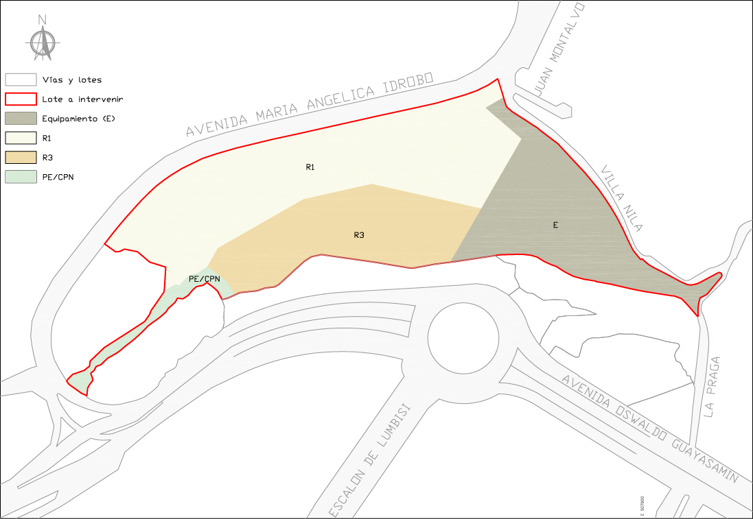
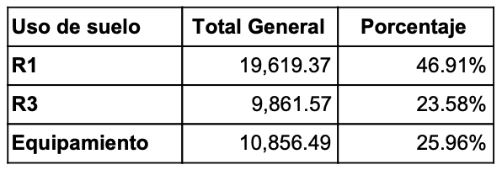
PROYECTO PRESENTADO POR TOMORAGUADUA S.A.
PROPUESTA USOS DE SUELO
Propuesta de área (m2) y porcentajes de las asignaciones de uso del suelo para el predio No. 279520.

Slide 11
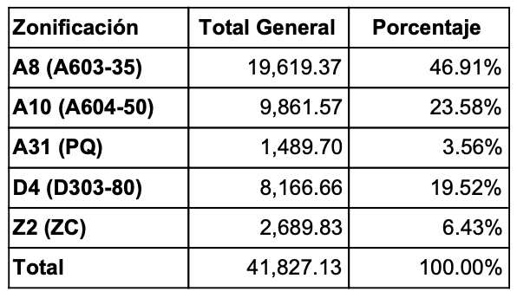
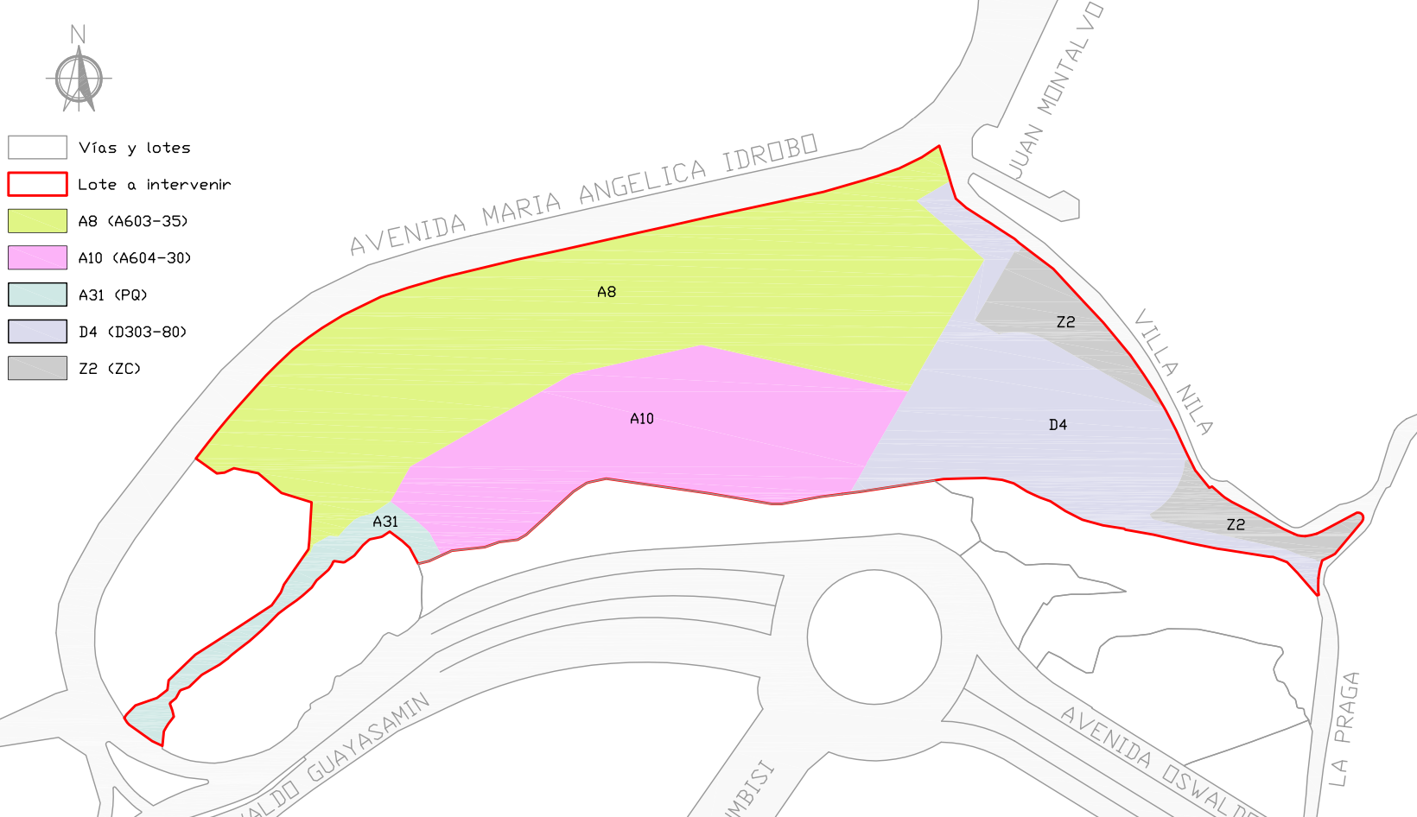
PROYECTO PRESENTADO POR TOMORAGUADUA S.A.
PROPUESTA ZONIFICACIÓN
Áreas (m2) y porcentajes de las asignaciones de zonificación en el área de estudio.

Slide 12
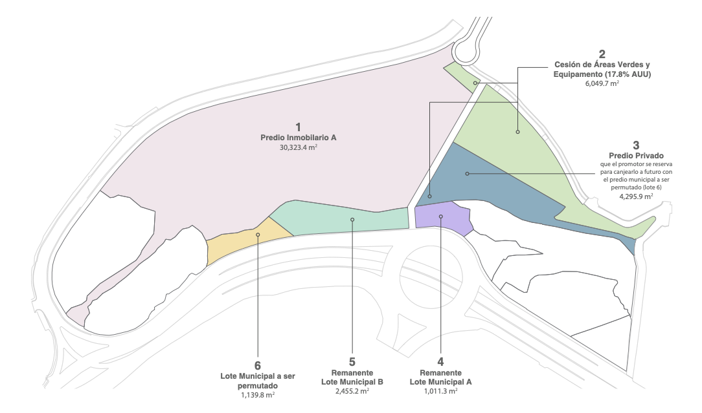
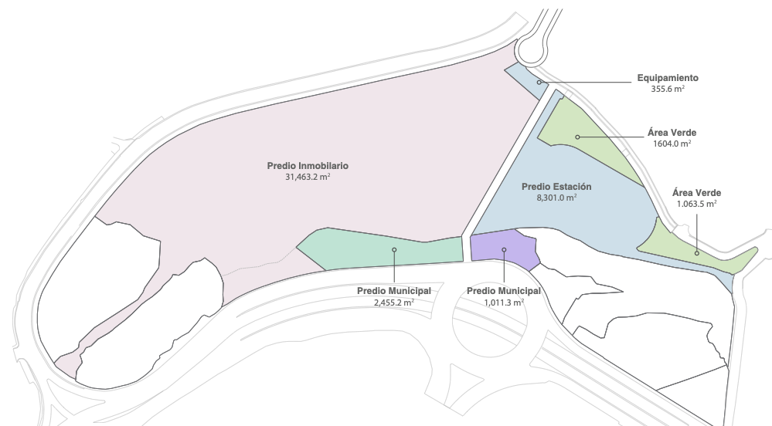
PROYECTO PRESENTADO POR TOMORAGUADUA S.A.
APORTES URBANÍSTICOS – CESIÓN ADICIONAL DE SUELO
1
2

Slide 13
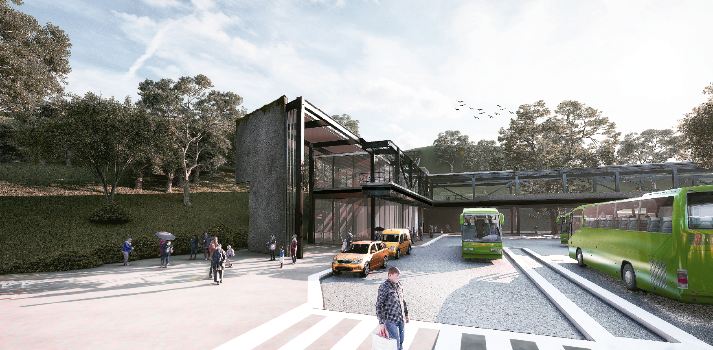
PROYECTO PRESENTADO POR TOMORAGUADUA S.A.
APORTES URBANÍSTICOS – ESTACIÓN DE TRANSFERENCIA DE CUMBAYÁ

Slide 14
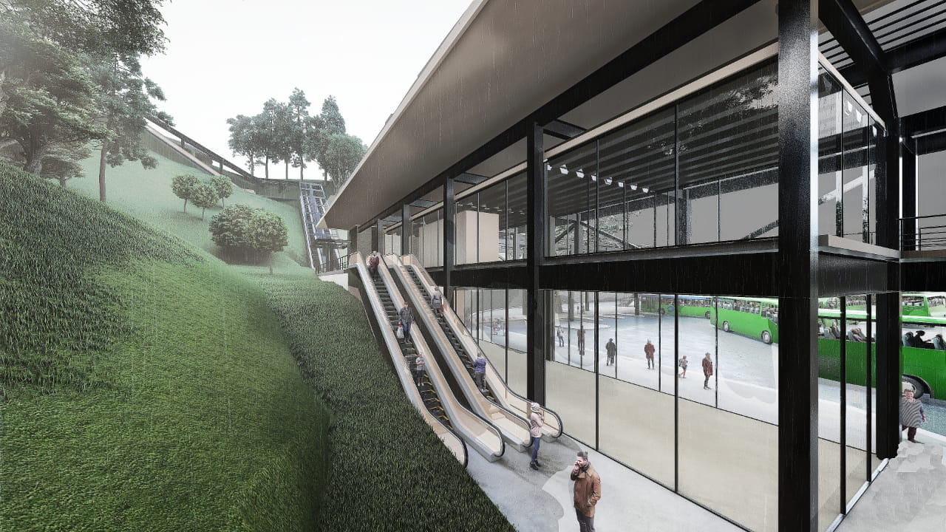
PROYECTO PRESENTADO POR TOMORAGUADUA S.A.
APORTES URBANÍSTICOS – ESTACIÓN DE TRANSFERENCIA DE CUMBAYÁ

Slide 15
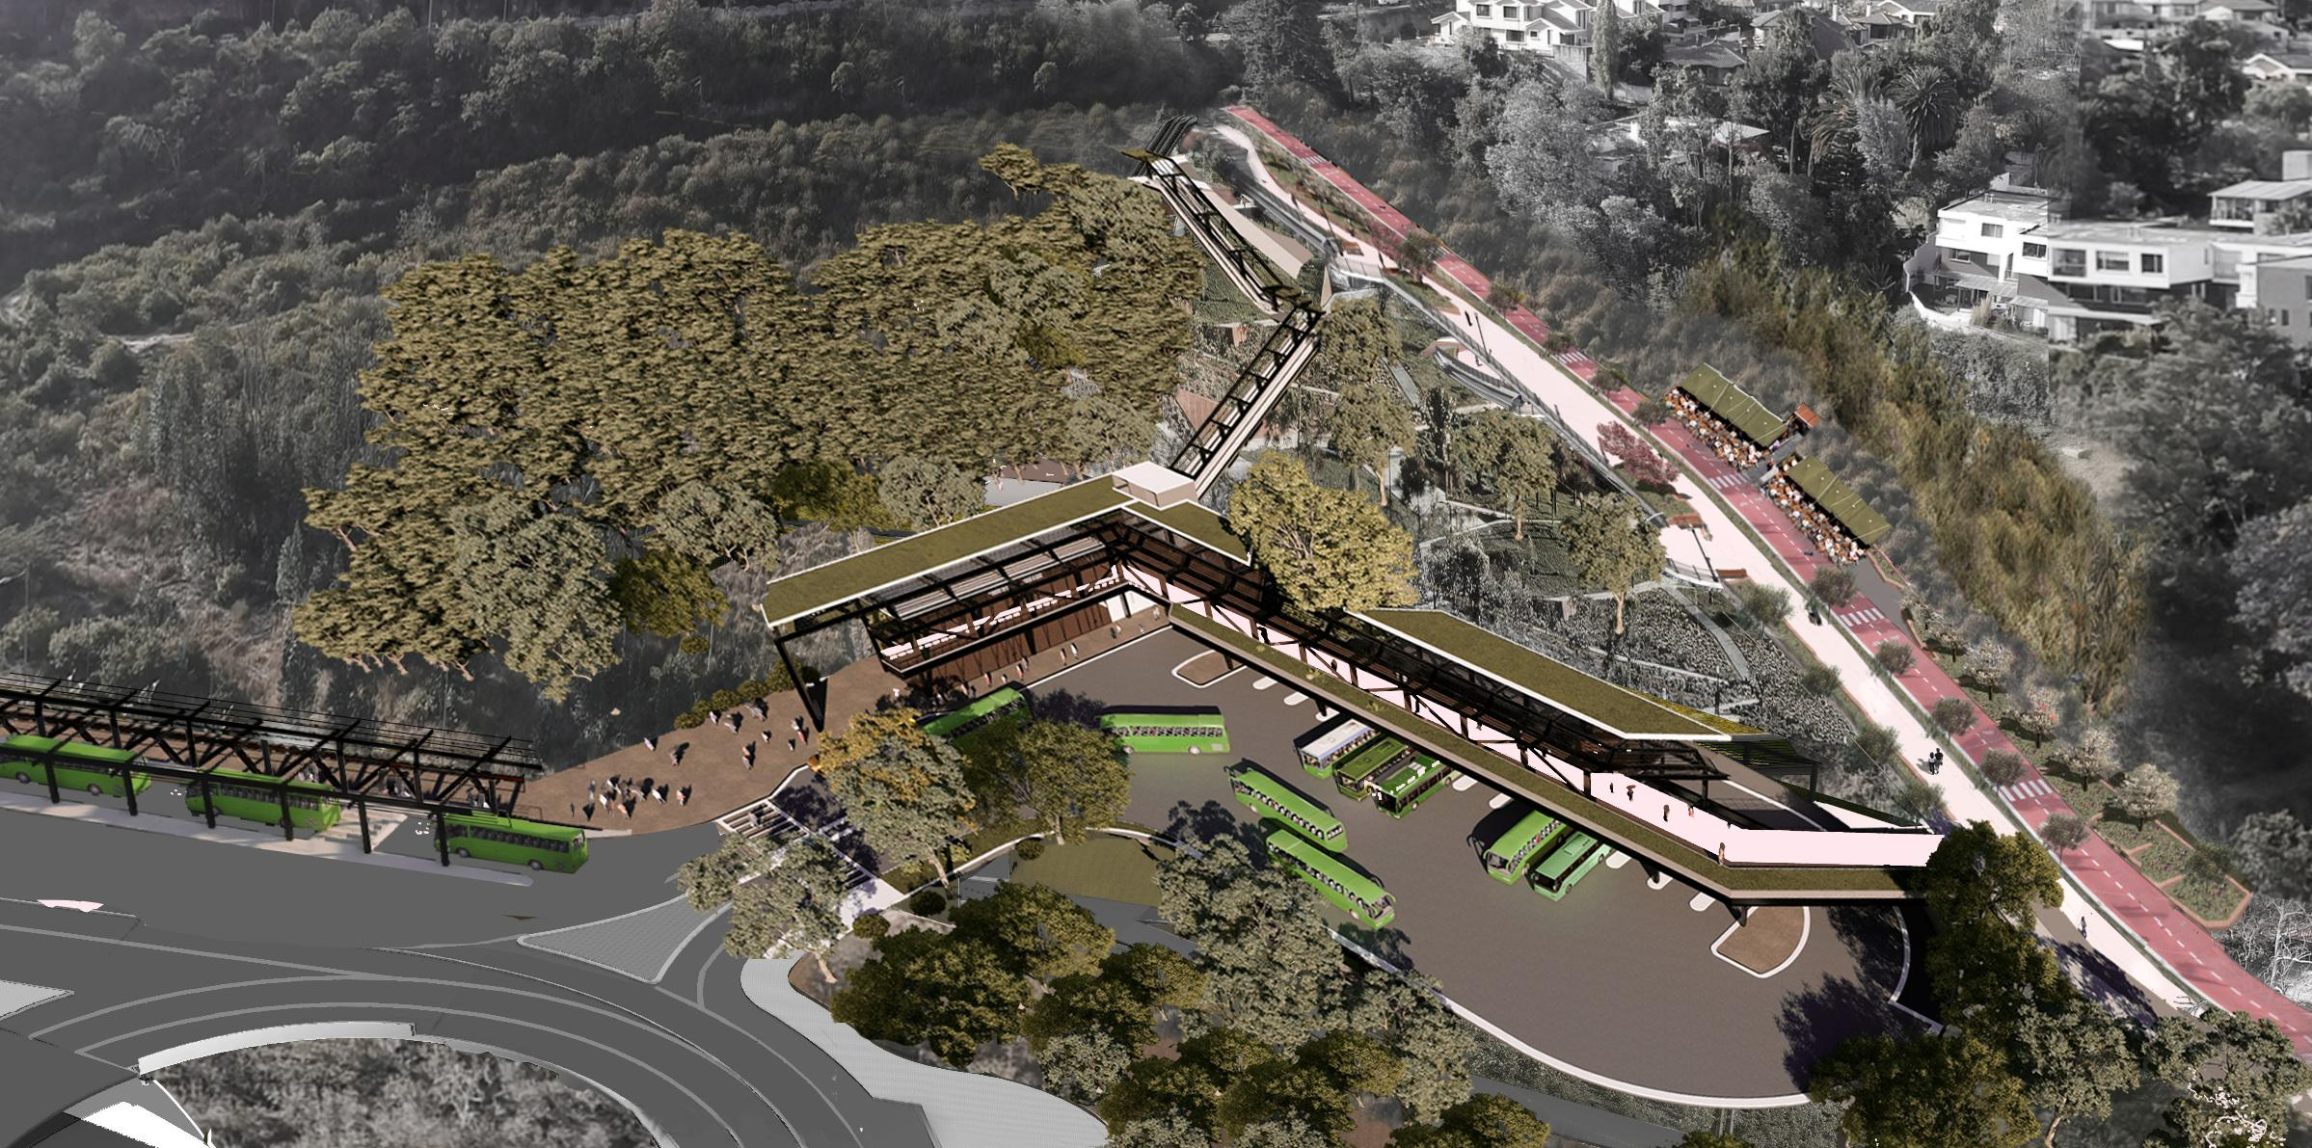
PROYECTO PRESENTADO POR TOMORAGUADUA S.A.
APORTES URBANÍSTICOS – ESTACIÓN DE TRANSFERENCIA DE CUMBAYÁ

Slide 16
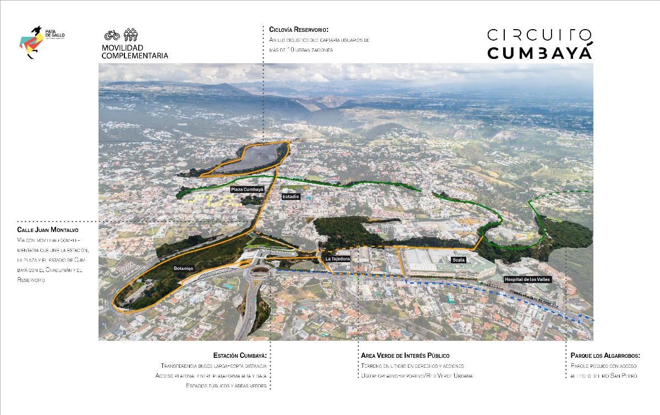
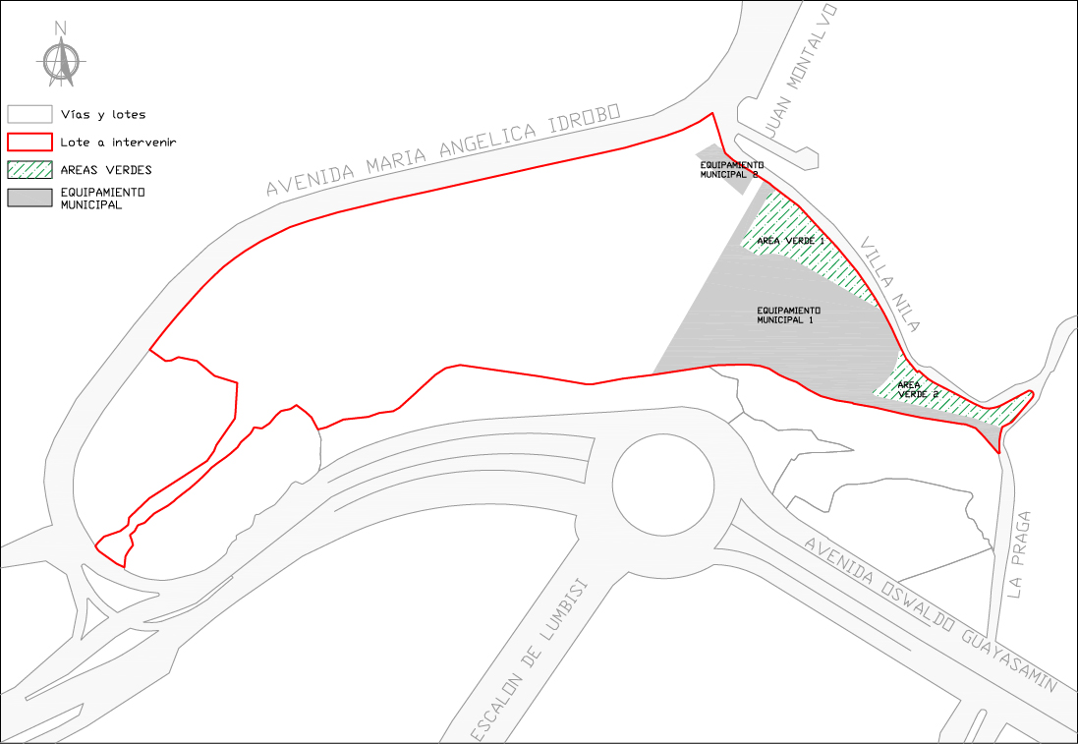
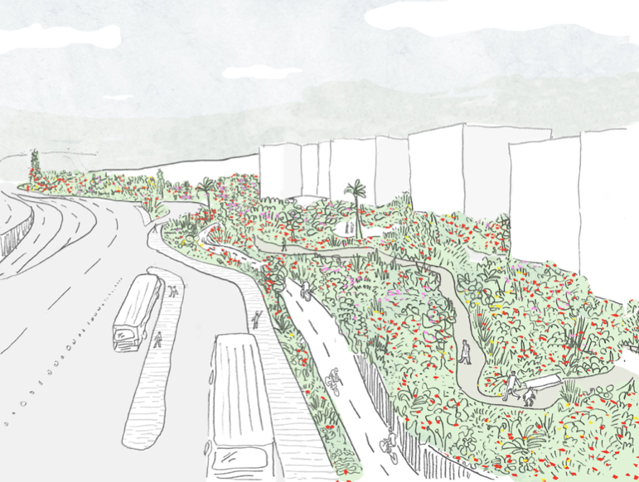
PROYECTO PRESENTADO POR TOMORAGUADUA S.A.
EQUIPAMIENTO ÁREAS VERDES
EQUIPAMIENTO BULEVAR

Slide 17
ANÁLISIS STHV
PROCEDIMIENTO PARA LA ASIGNACIÓN DE DATOS
1. Mediante Resolución Administrativa No. STHV-031-2019 reformada por la Resolución No. STHV-2020-054, la Secretaría de Territorio, Hábitat y Vivienda expidió la Norma Técnica para Determinar la Asignación de Uso de Suelo y Aprovechamiento de Lotes con Zonificación ZC Mediante un Proyecto Urbano Arquitectónico.
2. La Norma Técnica contiene el procedimiento, requisitos y proceso de análisis aplicable para el presente caso.
3. La petición de TOMORAGUADUA se ajusta a las condiciones previstas en el Caso 3 del artículo 8 de la Resolución Reformada, en el que se señalan los criterios técnicos para la propuesta de asignación de uso de suelo y zonificación

Slide 18
ANÁLISIS STHV
PROCEDIMIENTO PARA LA ASIGNACIÓN DE DATOS
“CASO 3.-
a) Para lotes con clasificación de suelo urbano no se permitirá el cambio de clasificación de suelo.
b) En base al área establecida por el radio de influencia, se realizará un análisis diferenciado de los usos de suelo y zonificaciones del entorno, en referencia a la clasificación de suelo, excluyendo del análisis las áreas con suelo de clasificación rural.
c) Los usos de suelo se asignarán considerando hasta dos usos de suelo, en base a la clasificación de suelo urbano, tomando en cuenta los usos de suelo propuestos por el administrado, cuyos porcentajes guardará proporcionalidad con los porcentajes del entorno.
d) Los porcentajes determinados en el literal anterior podrán ser modificados únicamente cuando el proyecto urbano arquitectónico presentado por el administrado, proponga la implementación de uno o varios equipamientos (considerado como un aporte urbanístico) para lo cual se procederá de la siguiente manera:
Para proyectos que no prevean fraccionamiento o habilitación del suelo y se encuentren en suelo con clasificación urbana o rural se podrá asignar uso de suelo de equipamiento hasta el máximo porcentaje del mayor uso de suelo del entorno en base a la clasificación.
Para proyectos que prevean fraccionamiento o habilitación del suelo, será del obligatorio cumplimiento la entrega a favor de la municipalidad el porcentaje de áreas verdes y de equipamientos según lo previsto en la normativa vigente, y las áreas determinadas para vías públicas. Adicionalmente al porcentaje establecido en la norma vigente, se podrá asignar uso de suelo de equipamiento hasta el máximo del porcentaje del mayor uso de suelo del entorno en base a la clasificación.
e) Para la asignación de zonificaciones que especifiquen la ocupación de suelo y edificabilidad, se realizará un análisis del porcentaje de cada una de las zonificaciones inmersas en cada uso de suelo, escogiendo para la asignación en el lote, la zonificación con mayor porcentaje de área dentro de cada uso de suelo.
f) Si el lote en análisis se encuentra en una zona catalogada como de riesgo alto y muy alto, se asignará la zonificación de menor aprovechamiento urbanístico (COS TOTAL) contenidas en el análisis del entorno”.

Slide 19
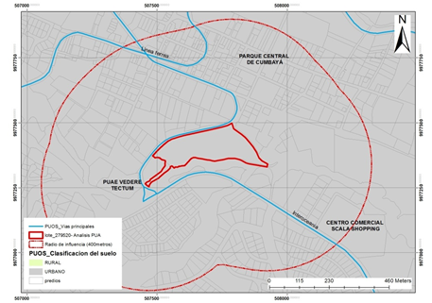
ANÁLISIS STHV
ANÁLISIS URBANÍSTICO
Aprovechamiento urbanístico | Predio No. 279520
Clasificación de suelo: | Urbano
Uso de Suelo: | Equipamiento y Protección ecológica / Conservación del Patrimonio Natural.
Zonificación: | Z2 (ZC) y A31 (PQ)
Las asignaciones de uso de suelo, ocupación y edificabilidad del entorno se realizan en base al cuadro 2 del artículo 7 de la Resolución STHV-031-2019, que define los radios de influencia de acuerdo al área del lote a ser analizado, mediante el cual se calculará los porcentajes de las asignaciones de uso de suelo del entorno del lote en análisis.
La cabida del predio de análisis es de 41.827.13m2, por tanto el radio de influencia del predio es de 400 metros medidos radialmente desde cada uno de los vértices del lote.

Slide 20
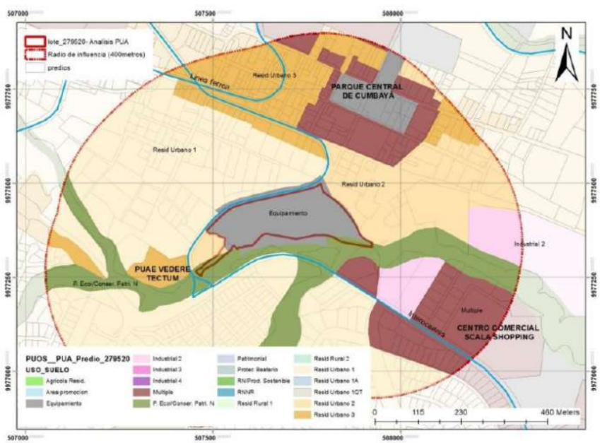
ANÁLISIS STHV
ANÁLISIS DE USOS DE SUELO DEL ENTORNO
Este análisis determina que la localización final de usos en el predio siga la lógica territorial del entorno, debiendo ubicar los usos múltiples hacia la Av. Interoceánica y los usos residenciales hacia el sector residencial occidental al predio.

Slide 21
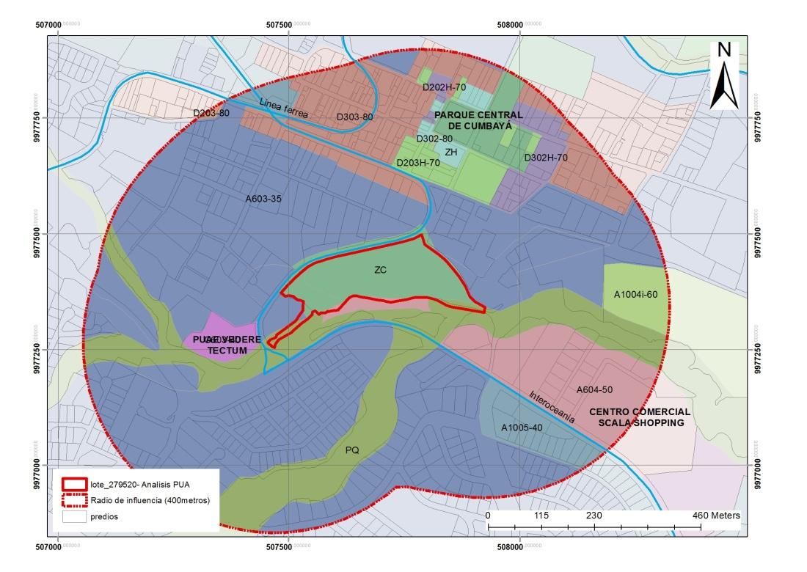
ANÁLISIS STHV
ANÁLISIS DE ZONIFICACIÓN DEL ENTORNO

Slide 22
ANÁLISIS STHV
ANÁLISIS DE USOS DE SUELO CON MAYOR PORCENTAJE
Los usos de suelo se asignarán considerando hasta dos usos de suelo, en base a la clasificación de suelo urbano y tomando en cuenta los usos de suelo propuestos por el administrado, cuyos porcentajes guardará proporcionalidad con los porcentajes del entorno.
Para la asignación de datos se considera lo dispuesto en el literal a) del artículo 7 de la Resolución STHV-054-2020 que reforma la resolución STHV-031-2019: “Del radio de influencia, se excluirán del análisis los usos de suelo de Protección Ecológica, Equipamiento e Industrial; así como las zonificación A31, ZH, ZC y todas las zonificaciones correspondientes a áreas históricas.
De acuerdo al análisis realizado, si se escogen los dos usos de suelo de mayor asignación se determina que los usos del proyecto deberán ser: Residencial 1 (42.4) y Múltiple (12.3%).

Slide 23
ANÁLISIS STHV
ANÁLISIS DE USOS DE SUELO CON MAYOR PORCENTAJE
Excluyendo los usos de suelo Protección Ecológica, Equipamiento e Industrial se obtienen los nuevos porcentajes de usos de suelo en el entorno del predio No. 279520.
Aplicando lo referido a la resolución, los 2 usos de suelo se aplicarán a la totalidad del predio guardando proporción con los porcentajes del entorno, en consecuencia, los porcentajes individuales se asignarían homologándose para el área total de predio, quedando de la siguiente manera:

Slide 24
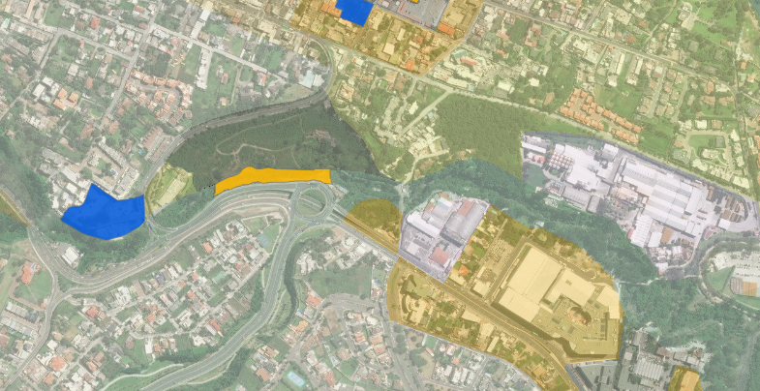
ANÁLISIS STHV
ANÁLISIS DE USOS DE SUELO CON MAYOR PORCENTAJE
La asignación guarda relación con los usos de suelo ubicados en el entorno inmediato del lote No. 279520, sin considerar los usos de protección, equipamiento e industrial, existiendo usos de suelo Residencial 1 en sentido sur y noroccidental al predio y usos múltiples hacia el oriente del lote, en el eje de la Av. Interoceánica. Este análisis determina que la localización final de usos en el predio siga la lógica territorial del entorno, debiendo ubicar los usos múltiples hacia la Av. Interoceánica y los usos residenciales hacia el sector residencial occidental al predio.

Slide 25
ANÁLISIS STHV
DIFERENCIA ENTRE USOS DE SUELO STHV Y PROPUESTA TOMORAGUADUA S.A.

Slide 26
ANÁLISIS STHV
ANÁLISIS DE ZONIFICACIÓN CON MAYOR PORCENTAJE
Para la asignación de zonificaciones que especifiquen la ocupación de suelo y edificabilidad, se realizará un análisis del porcentaje de cada una de las zonificaciones inmersas en cada uso de suelo, escogiendo para la asignación en el lote, la zonificación con mayor porcentaje de área dentro de cada uso de suelo.
Se excluyen las zonificaciones A31, ZH, ZC y todas las zonificaciones correspondientes a áreas históricas.
La zonificación de mayor porcentaje para el uso de suelo Residencial Urbano 1 es A8(A603-35) y para el uso de suelo Múltiple es A10(A604-50). La zonificación asignada guarda relación con los usos de suelo directos localizados en el entorno del lote.

Slide 27
ANÁLISIS STHV
ANÁLISIS DE ZONIFICACIÓN CON MAYOR PORCENTAJE
Con la finalidad de generar una menor ocupación del suelo, únicamente de manera referencial, se ha analizado el volumen edificable resultante por cada una de las zonificaciones si se aplicara a la totalidad del predio, concluyendo lo siguiente:
Comparando con otras edificabilidades que obtuvieron porcentajes considerables en el entorno, se demuestra que las zonificaciones asignadas en el análisis territorial no son las que generan mayor volumen edificatorio, por lo tanto las zonificaciones A8 (A603-35) y A10 (A604-50) permiten menos ocupación del predio.

Slide 28
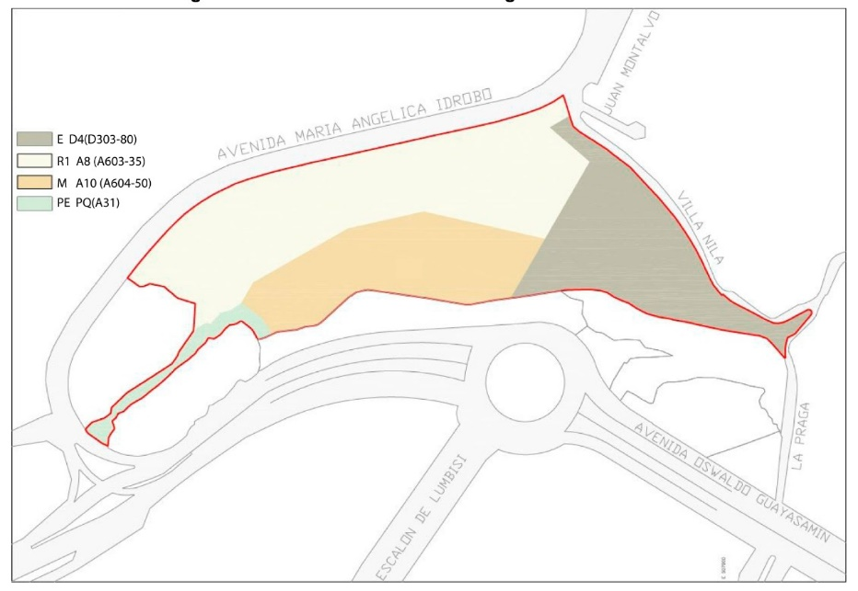
ANÁLISIS STHV
PROPUESTA DE USOS DE SUELO Y ZONIFICACIÓN

Slide 29
INFORMES TÉCNICOS
1. Mediante oficio No. EPMMOP-GG-2549-2020-OF del 20 de octubre de 2020, la Empresa Pública Metropolitana de Movilidad y Obras Públicas (EPMMOP) emitió su criterio técnico sobre la Estación Intermodal Permanente de Transporte Público de Cumbayá que forma parte de los aportes urbanísticos propuestos por el proyecto TOMORAGUADUA, pronunciándose FAVORABLEMENTE.
2. Mediante Oficio No. SM-2020-2458 del 10 de noviembre de 2020, la Secretaría de Movilidad emite el Informe Técnico No. IT-SM-DMPPM-153 en el que analiza la propuesta del administrado en relación a la propuesta de la Estación Intermodal Permanente de Transporte Público de Cumbayá y se pronuncia FAVORABLEMENTE.
3. Mediante Oficio No. GADDMQ-SGSG-2020-2276-OF del 19 de noviembre de 2020, el Secretario General de Seguridad y Gobernabilidad remite el informe técnico IT-ECR No. 179-AT-DMGR-2020.
Mediante Oficio No. STHV-DMPPS-2020-0609-O del 08 de diciembre de 2020 , la Secretaría de Territorio, Hábitat y Vivienda solicita a la Secretaría General de Seguridad y Gobernabilidad un alcance en el que se de mayor detalle sobre el riesgo en el lote en el análisis.
Mediante Oficio No. GADDMQ-SGSG-2020-2438-OF del 09 de diciembre de 2020, la Secretaría General de Seguridad y Gobernabilidad remite el informe técnico IT-ECR No. 190-AT-DMGR-2020 como respuesta a la solicitud realizada mediante Oficio No. STHV-DMPPS-2020-0609-O. El informe detalla el nivel de amenaza que tiene el predio y emite recomendaciones para la construcción en el mismo.

Slide 30
CRITERIO STHV
1. Mediante Oficio Nro. STHV-2020-1091-O del 21 de diciembre de 2020, la Secretaría de Territorio, Hábitat y Vivienda remite al Señor Carlos Cristóbal Montufar Gangotena, representante legal de la compañía TOMORAGUADUA S.A., el informe técnico del PUA, en el cual se establece la propuesta de los datos de usos de suelo y zonificación determinados para el predio No. 279520, los cuales difieren del proyecto presentado por el administrado y requiere, previa remisión a la Comisión de Uso de Suelo y el Concejo Metropolitano, de su ratificación o, caso contrario, la discontinuación del proceso de asignación de datos.
2. El 22 de diciembre de 2020 el representante legal de la compañía TOMORAGUADUA S.A. envía a la STHV su ratificación a la conformidad de acogerse a la propuesta de asignación de datos de uso de suelo y zonificación.
3. Mediante oficio No. STHV-2020-1115-O del 28 de diciembre de 2020, la Secretaría de Territorio de Hábitat y Vivienda en base a sus competencias y a los informes de la Secretaría de Movilidad, de la EPMMOP, y de la Secretaría General de Seguridad y Gobernabilidad, emite el informe técnico favorable a la propuesta de asignación de datos de uso de suelo y zonificación para el predio No. 279520 de propiedad de TOMORAGUADUA S.A.

Slide 31


